Slide 1

第十三章
Ajax基础

Slide 2


回顾
提问
XML文件的编写规范
DOM接口中的对象

Slide 3
本章案例
使用Ajax实现用户注册
案例演示

Slide 4

本章目标
掌握Web 2.0的特点
Ajax是什么
掌握Ajax技术原理
XMLHttpRequest编程应用

Slide 5
预习检查
提问
什么是Ajax？它是一项全新的技术吗？
使用Ajax有什么优点？

Slide 6
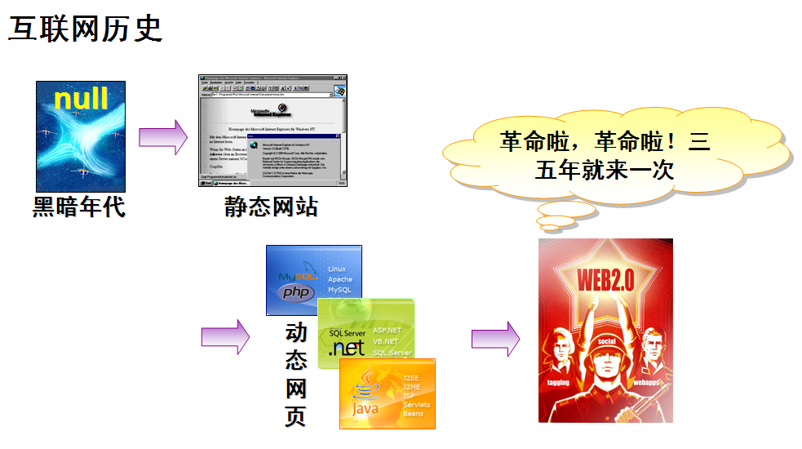
互联网的发展-1
今天，互联网已经渗透到了我们生产、生活的方方面面。互联网的发展经历了以下几个阶段：
  黑暗年代
  静态网页时代
  动态网页时代
  Web 2.0 时代

Slide 7

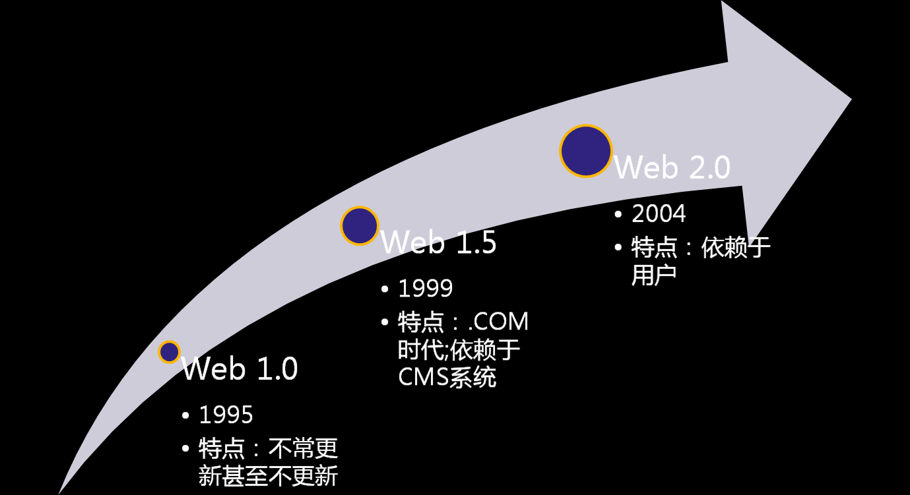
互联网的发展-2
Web 1.0 到 Web 2.0的演化

Slide 8
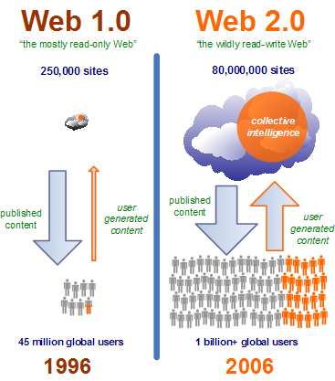

互联网的发展-3
Web 1.x与Web 2.0之间的区别-1

Slide 9
互联网的发展-4
Web 1.x与Web 2.0之间的区别-2
类别 | Web 1.x | Web 2.0
发展阶段 | 1993~2003 | 2003~未来
形态 | 静态/动态 | 动态
浏览方式 | 浏览器 | 浏览器、RSS阅读器、其他
内容单元 | 网页 | “帖子/记录”
模式 | 读 | 读、写和贡献
内容创建者 | 网站发布者 | 任何人
主导者 | “geeks” | 大量业余人士

Slide 10

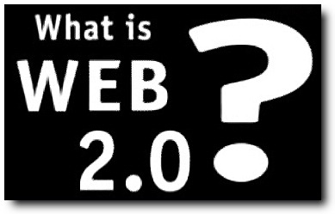
互联网的发展-5
Web2.0是以Flickr、Craigslist、Linkedin、Tribes等网站为代表，以Blog、TAG、SNS、RSS、wiki等社会软件的应用为核心，依据六度分隔、xml、Ajax等新理论和技术实现的互联网新一代模式。

Slide 11
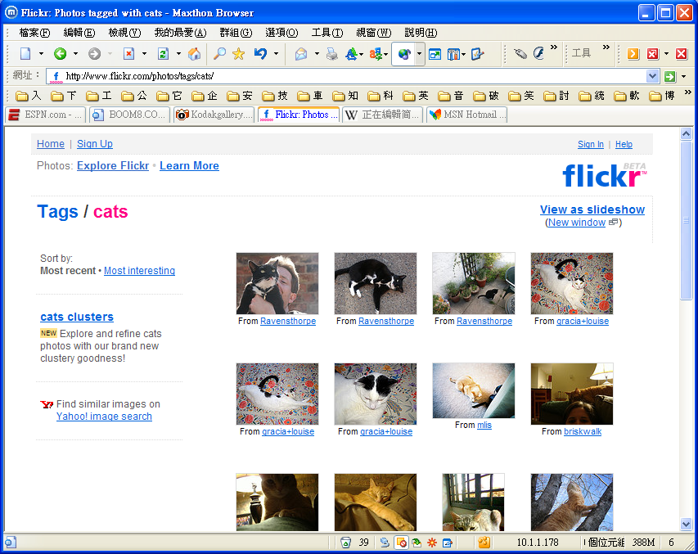
Web 2.0网站-1
Flickr

Slide 12
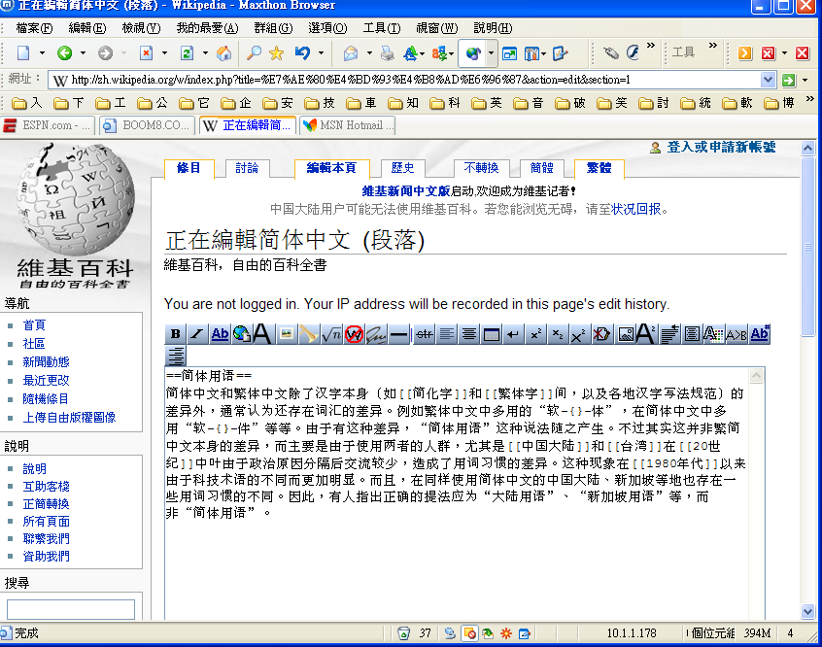
Web 2.0网站-2
Wiki

Slide 13
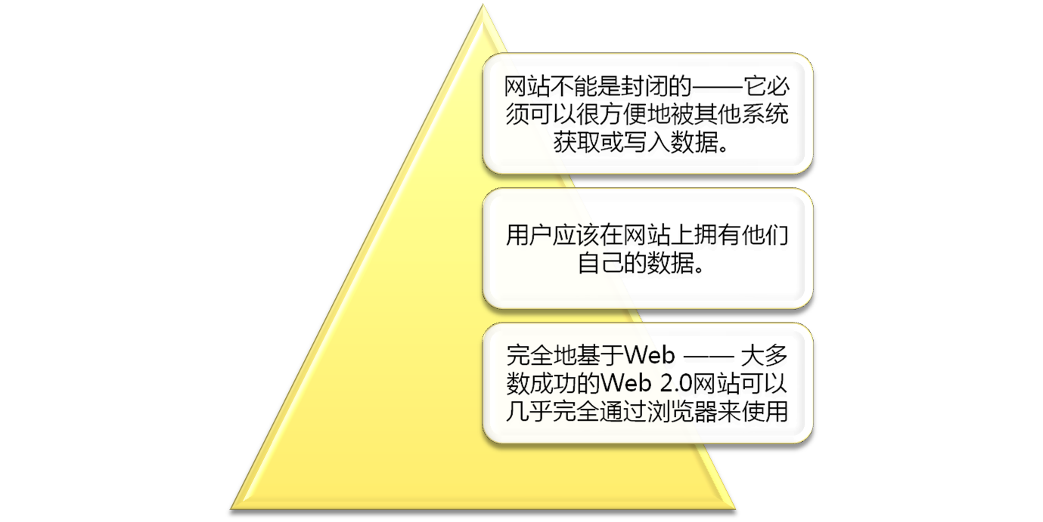
Web 2.0的特点-1

Slide 14
Web 2.0的特点-2
Web 2.0有别于以往，主要体现在以下几个方面：
  用户贡献内容
  内容聚合：RSS
  更丰富的“用户体验”
Web 2.0 网站普遍采用了Ajax技术，出现了Tag等很多新的交互方式，处处为用户着想，让使用软件的过程连贯、方便、自然。

Slide 15

Web2.0的特点-3
Ajax
  XHTML和CSS；
  使用文档对象模型(Document Object Model)
  XML和XSLT
  XMLHttpRequest进行异步数据接收
  Javascript
RSS、Blog、有意义的URL
社会性网络方面

Slide 16
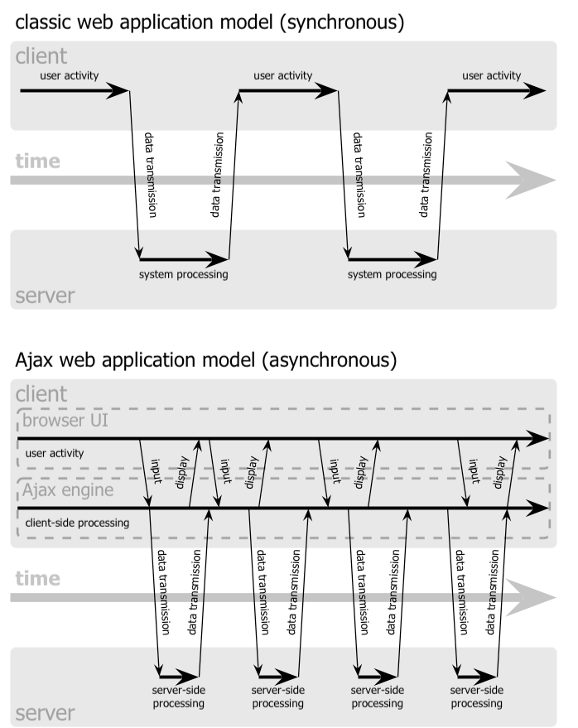
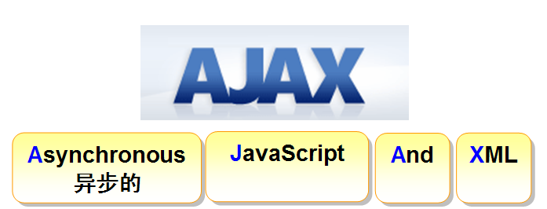
什么是Ajax
Ajax是几个简单首字母的所写：Asynchronous JavaScript and XML （异步的JavaScript和Xml）
Ajax并不是全新的技术，而是整合了几种现有的技术：JavaScript、XML与CSS
XMLHttpRequest对象完成发送请求到服务器并返回结果
使用JavaScript更新局部的网页
异步指的是JavaScript脚本发送请求后继续做别的事
请求响应和处理是异步完成的
XML一般用于请求数据和响应数据的封装
CSS用于美化页面样式

Slide 17
Ajax的由来
在1998年，微软引入在脚本控制下执行异步请求的功能，即利用一个ActiveX控件来启用OWE（Outlook Web Access）
几年过去了，几个事件使Ajax进入Web开发社区：
  几个非微软浏览器把技术的标准化版本实现为XMLHttpRequest（简称XHR）
  Google 开始使用XHR
  在2005 年，Adaptive Path 的 Jesse James Garrett创造了Ajax

Slide 18
XMLHttpRequest对象
XMLHttpRequest是Ajax开发的基础
提供了客户端与服务器端进行异步通信的能力
一方面将指定的数据通过JavaScript提交到服务器端
一方面它向服务器提交一个请求获取指定页面的内容并对数据进行处理

Slide 19
构建Ajax应用
利用XMLHttpRequest(XHR)对象，每次构建Ajax应用必须遵循以下步骤：
  创建XHR对象
  创建Ajax请求
  发送Ajax请求
  处理服务器响应

Slide 20
创建XMLHttpRequest对象
XMLHttpRequest对象不是一个标准对象
var xmlhttp;
try{
xmlhttp= new ActiveXObject('Msxml2.XMLHTTP');
}catch(e){
try{
xmlhttp= new ActiveXObject('Microsoft.XMLHTTP');
}catch(e){
try{
xmlhttp= new XMLHttpRequest();
}catch(e){}
}
}

Slide 21
创建Ajax请求
XMLHttpRequest对象open()方法用于创建一个请求，并准备向服务器发送open方法语法如下：
open(method , url , asynchronous );
method：指定请求的类型，一般为get或post url：指定请求的地址，可以使用绝对地址或相对地址，可以附带查询字符串 asynchronous：可选参数，标识请求是同步还是异步，异步请求为true，同步请求为false，默认为true
如：Xmlhttp.open(“get”, “ajax.jsp?oper=createUser”);

Slide 22
发送Ajax请求
创建请求以后可以使用send()方法向服务器发送这个请求
send(body)
该方法仅有一个body参数，它标识要向服务器送的数据，其格式为查询字符串的形式。如没有数据可以传null值
var body = "userName=xx&sex=male&age=25";
Xmlhttp.send(body);

Slide 23
设置Ajax为POST方式
http_request.onreadystatechange=sendHandler;
http_request.open("post",url,true);
http_request.setRequestHeader("cache-control","no-cache");//将请求不使用缓存
http_request.setRequestHeader("Content-Type","application/x-www-form-urlencoded;charset=utf-8");//如果Ajax为post方式必须这句话，否则失败，并且只能位于open()方法之后，send()方法之前
http_request.send(data);

Slide 24
捕获请求的状态变化
XMLHttpRequest对象提供了onreadystatechange事件来捕获请求的状态变化
onreadystatechange事件绑定一个事件处理函数来处理XMLHttpRequest对象的执行结果
xmlhttp.onreadystatechange=function(){
//事件处理代码
}
xmlhttp.open(…);
xmlhttp.send(…);
在调用open方法与send方法时都会触发onreadystatechange事件。

Slide 25
使用readyState属性判断请求状态
onreadystatechange事件在readyState属性方法改变时触发，readyState的值表示了当前请求的状态
readyState | 含义
0 | 表示对象已经建立，但还未初始化。
1 | 当调用open()方法后，readyState=1，表示XMLHttpRequest对象已经被初始化
2 | 当调用send()方法后，XHR在向服务器发送请求的这段时间内，readyState =2
3 | 当调用send()方法后，服务器成功接收到所有请求后，readyState = 3
4 | 表示已经成功接收到来自服务器的响应数据。

Slide 26
使用readyState属性判断请求状态
在事件中判断readyState的值是在请求完成时做处理
xmlhttp.onreadystatechange=function(){ if(xmlhttp.readState ==4){ //对服务器响应数据进行处理 } }

Slide 27
使用status属性判断请求的结果
status存储服务器端返回的HTTP响应代码代表请求的处理结果
Http状态码 | 含义
200 | 请求成功
202 | 请求被接收，但处理未完成
400 | 错误的请求
404 | 请求资源未找到
500 | 内部服务器错误

Slide 28
使用status属性判断请求的结果
xmlhttp.onreadystatechange=function(){ if(xmlhttp.readyState==4){ if(xmlhttp.status==200){ //请求成功完成 } else{ //网络失败或者服务器错误 } } }

Slide 29
对服务器端响应进行处理
XHR对象可以接收服务器返回的文本片段和XML文档
文本片段保存在responseText属性中
XML文档保存在responseXML属性中

Slide 30
使用responseText获得返回的文本
当服务器端处理了请求并返回后，可以利用XMLHttpRequest对象的responseText属性获取返回的文本片段。

Slide 31
使用responseText获得返回的文本
假如服务器返回文本片段"ABCDEFG"可利用responseText进行捕捉。
//定义XMLHttpRequest对象的事件处理程序
xmlhttp.onreadystatechange=function(){
if(xmlhttp.readyState==4){
if(xmlhttp.status==200){ alert(xmlhttp.responseText);
}else{
alert(xmlhttp.status);
}
}
}

Slide 32
使用responseXML捕捉XML文档
如果服务器返回的是XML文档，必须要求响应体的HTTP头信息中“content-type”属性为“text/xml”
用responseXML属性来获取服务器返回的XML文档，例如返回如下内容：
<?xml version="1.0" encoding="UTF-8“?>
<root>
<title>这是服务器返回的XML数据</title>
</root>

Slide 33
使用responseXML捕捉XML文档
xmlhttp.onreadystatechange=function(){
if(xmlhttp.readyState==4){
if(xmlhttp.status==200){
//获取xml对象
var xmlObj=xmlhttp.responseXML;
//获取第一个title标记内容
var title=xmlObj.getElementsByTagName("title")[0].text;
//输出信息
alert("XML:\n" + xmlObj.xml + "\n" + "第一个title标记内容为：" + title);
}else{
alert(xmlhttp.status);
}
}
}

Slide 34
总结
提问
AJAX由哪几种技术构成？
实现AJAX的核心对象是什么？
使用XHR构建AJAX应用需要几步？
如何对服务器结果做出处理？

Slide 35
Thank You!

